Slide 1
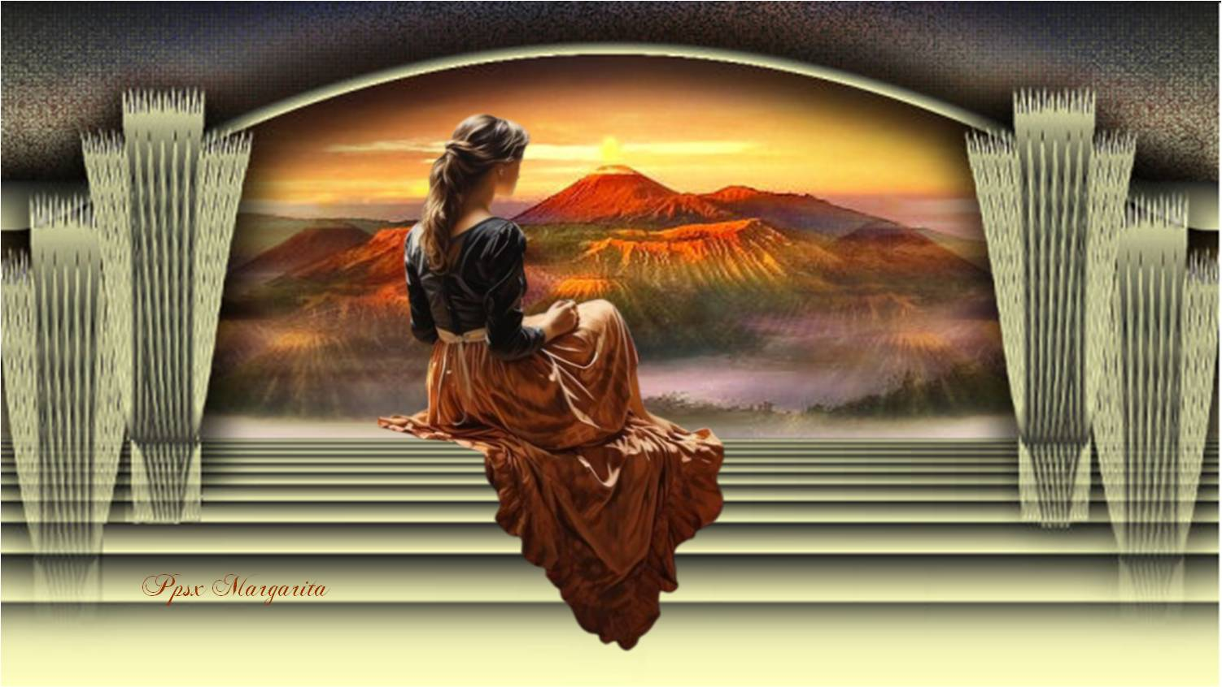



҉ALBA҉

Slide 2
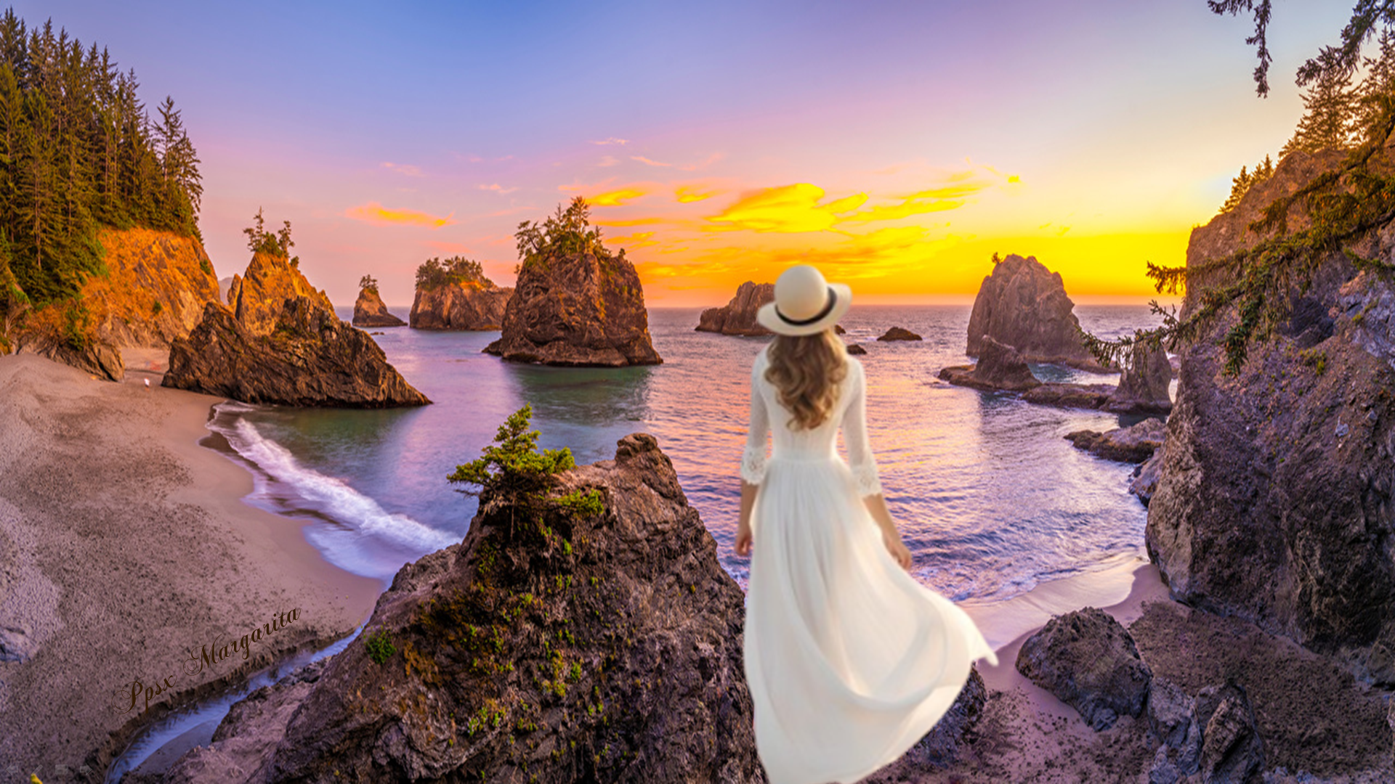
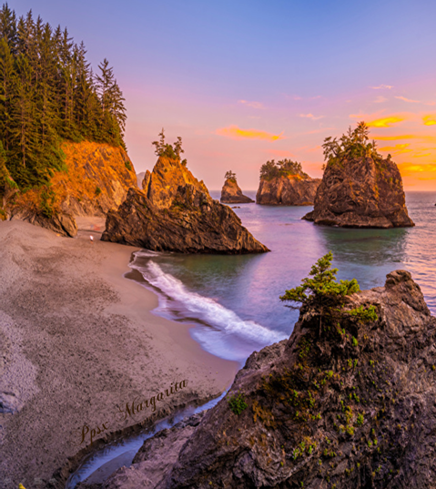
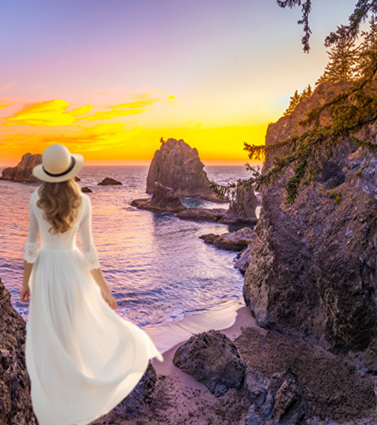

Slide 3
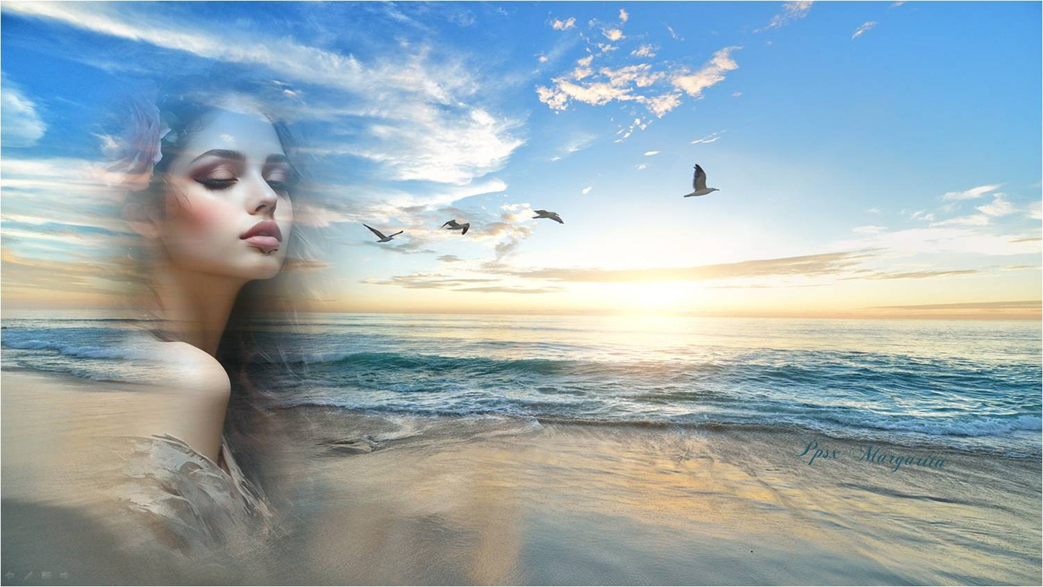
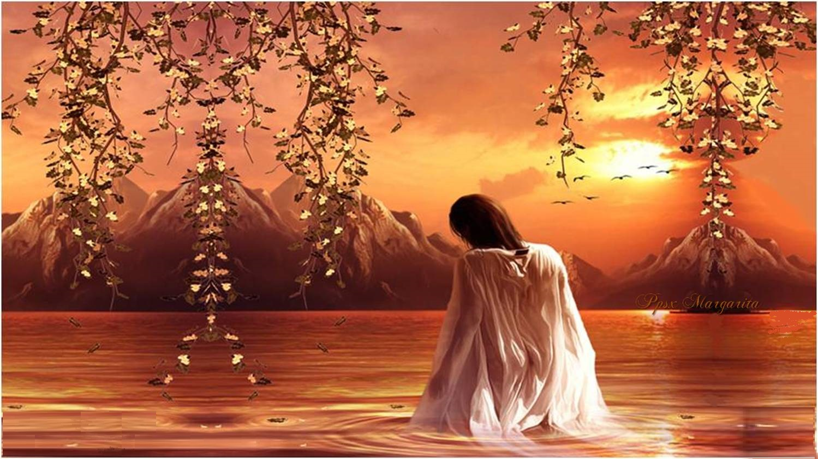
Mi corazón oprimido
siempre junto a la alborada
El dolor de sus amores
y el sueño de las distancias.

Slide 4
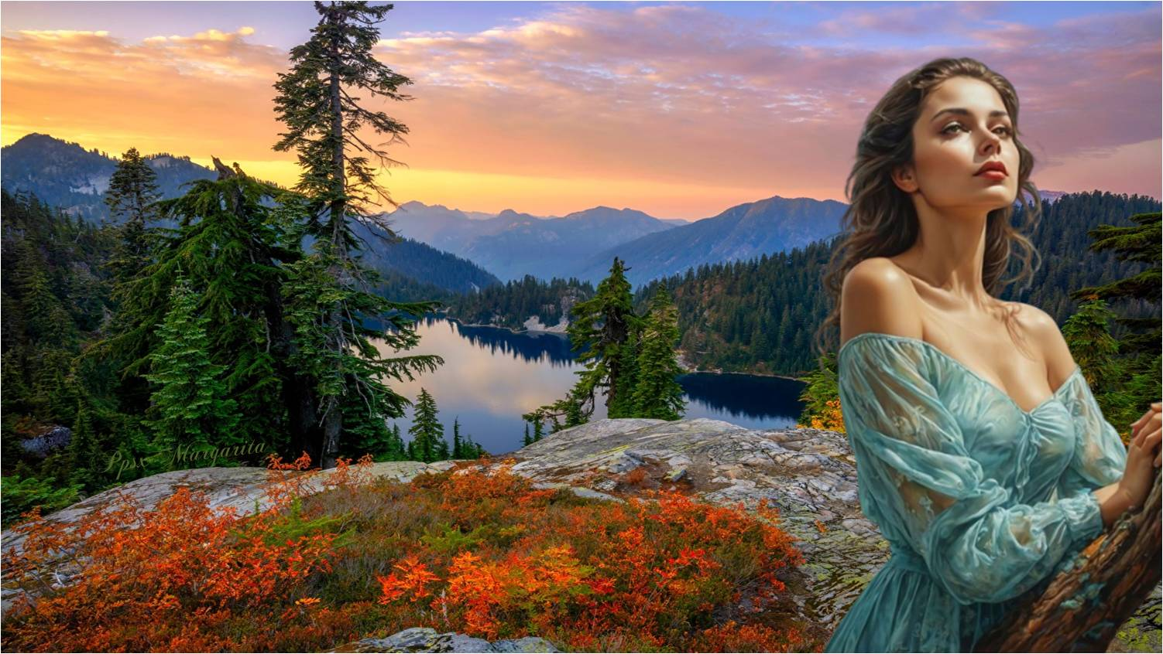
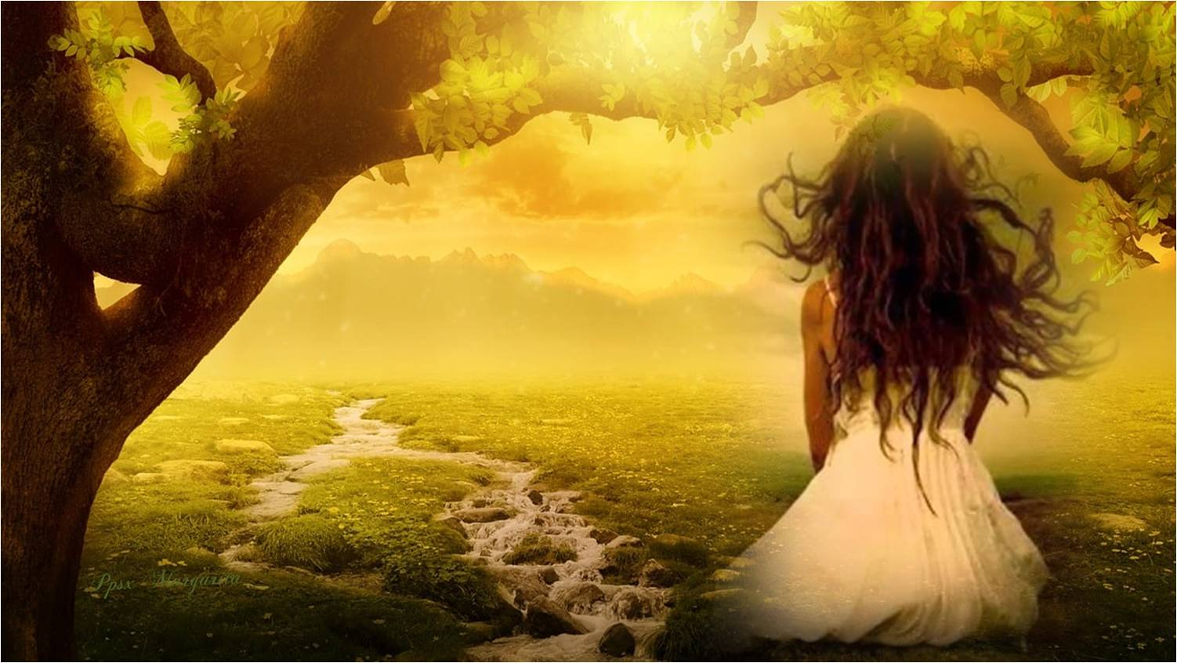
Y la tristeza sin ojos
de la melodía del alma.
La luz de la aurora lleva
semilleros de nostalgias

Slide 5
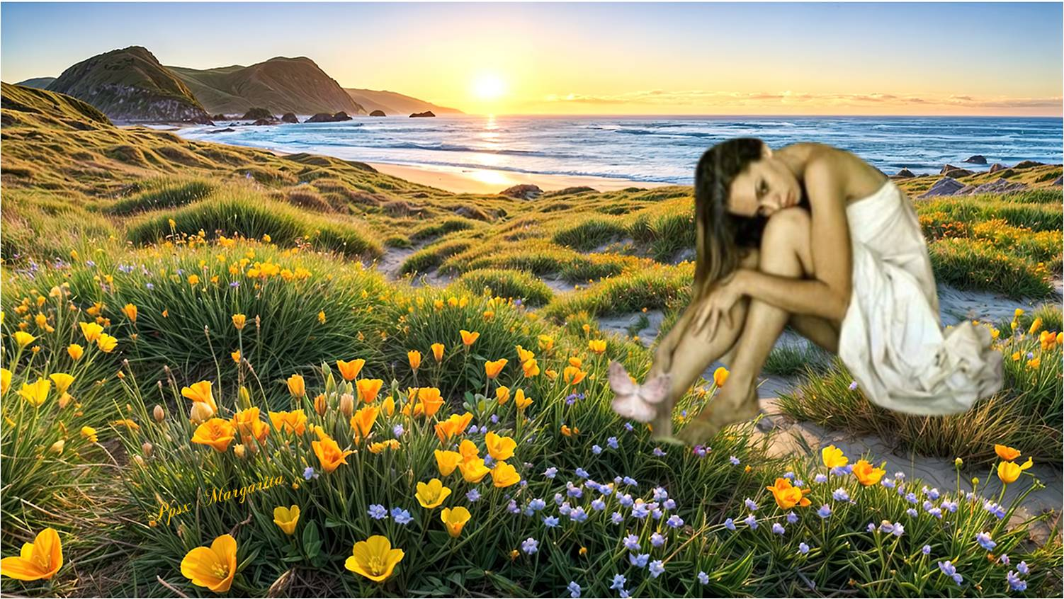
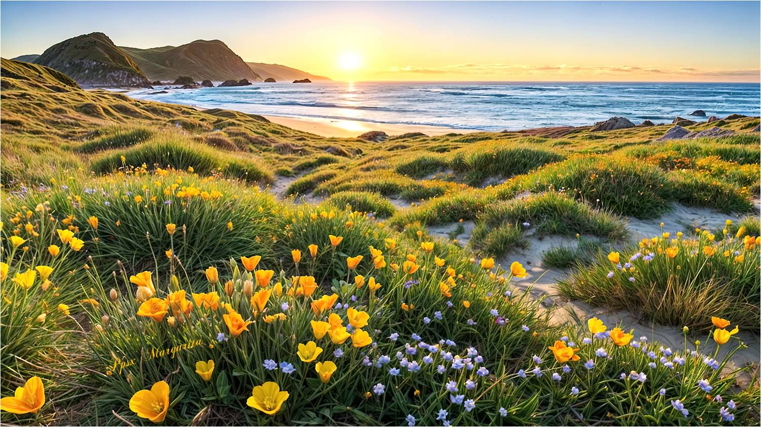

Slide 6
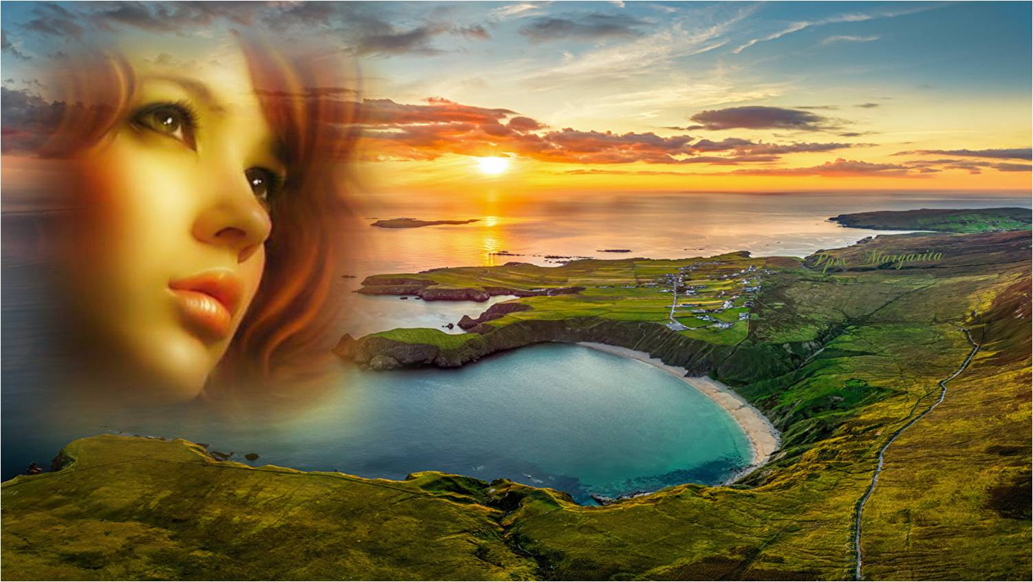

Slide 7
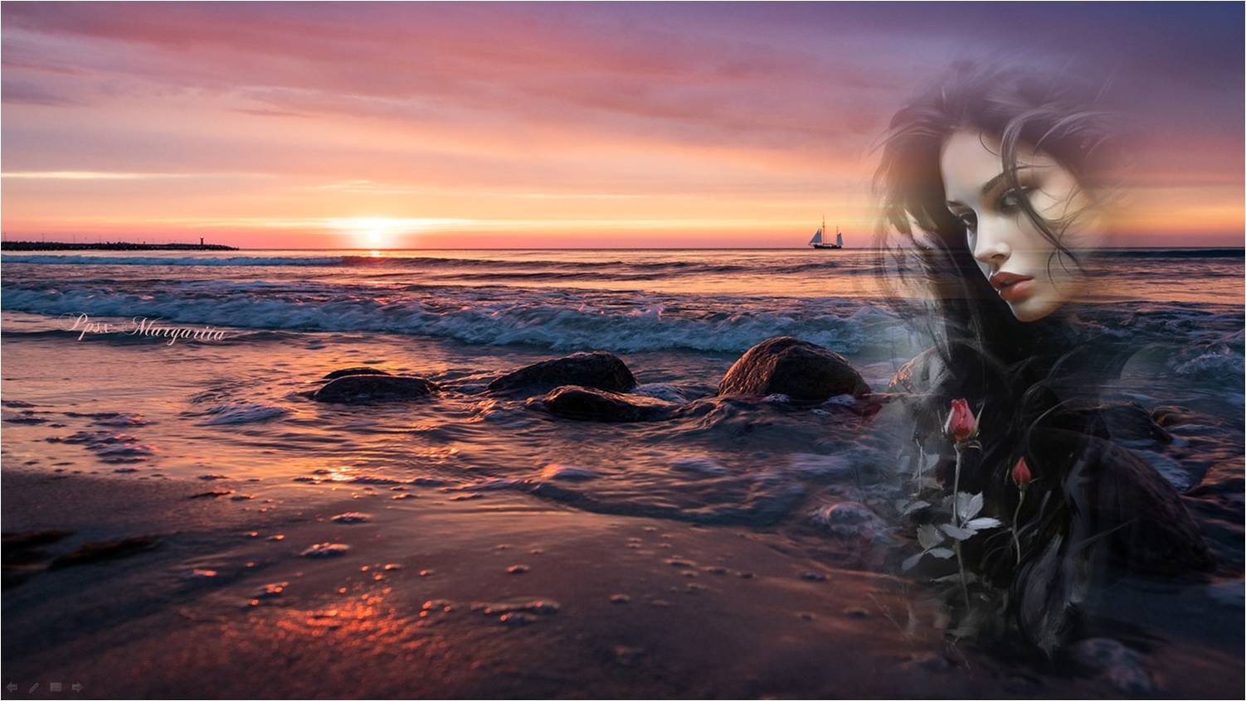
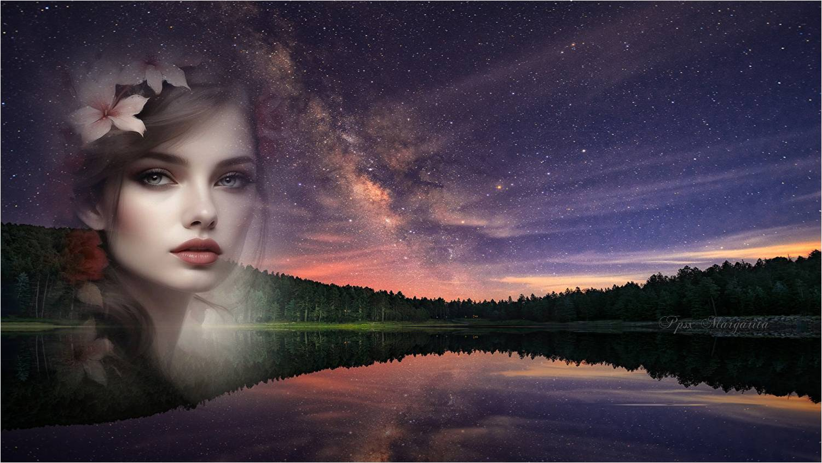
Para ocultar con el día
la inmensa cumbre estrellada.
La gran tumba de la noche
su negro velo levanta

Slide 8
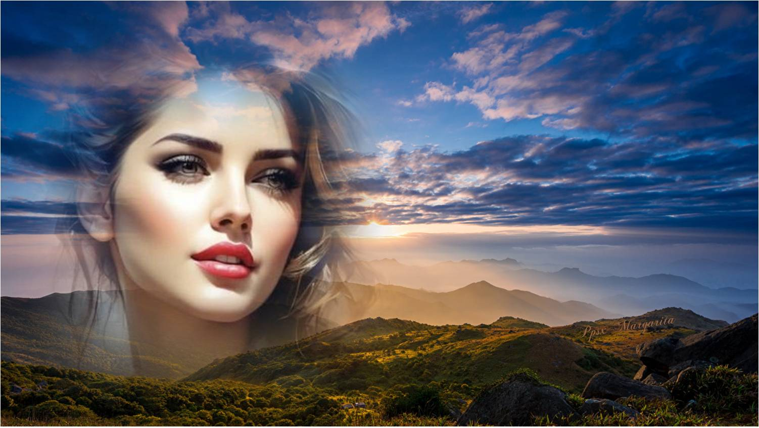

Slide 9
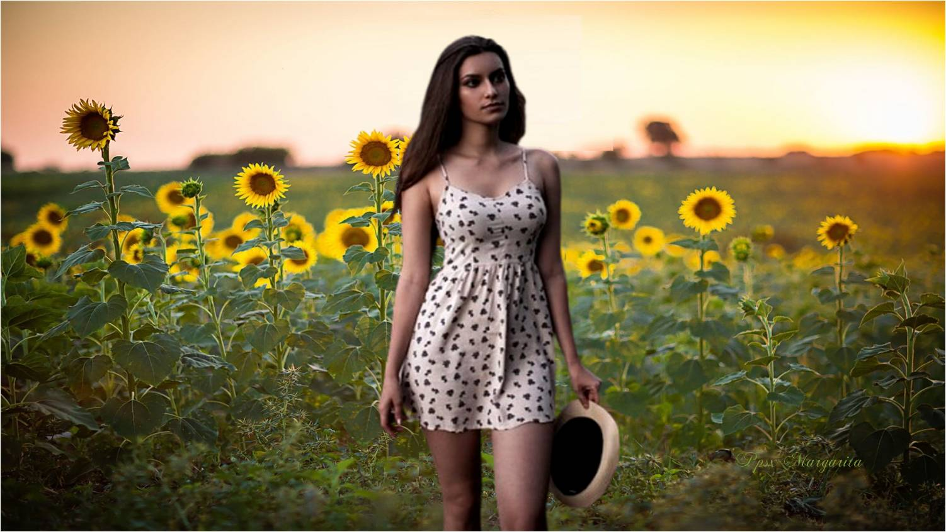
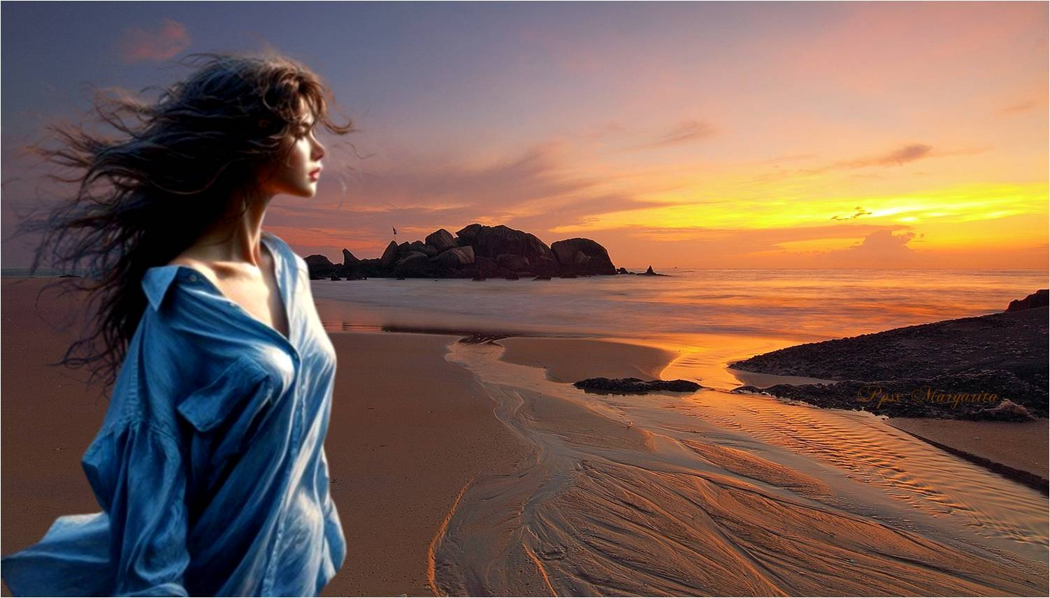
Rodeada de la aurora
y llena de noche el alma!
¡Qué haré yo sobre estos campos
cogiendo nidos y ramas

Slide 10
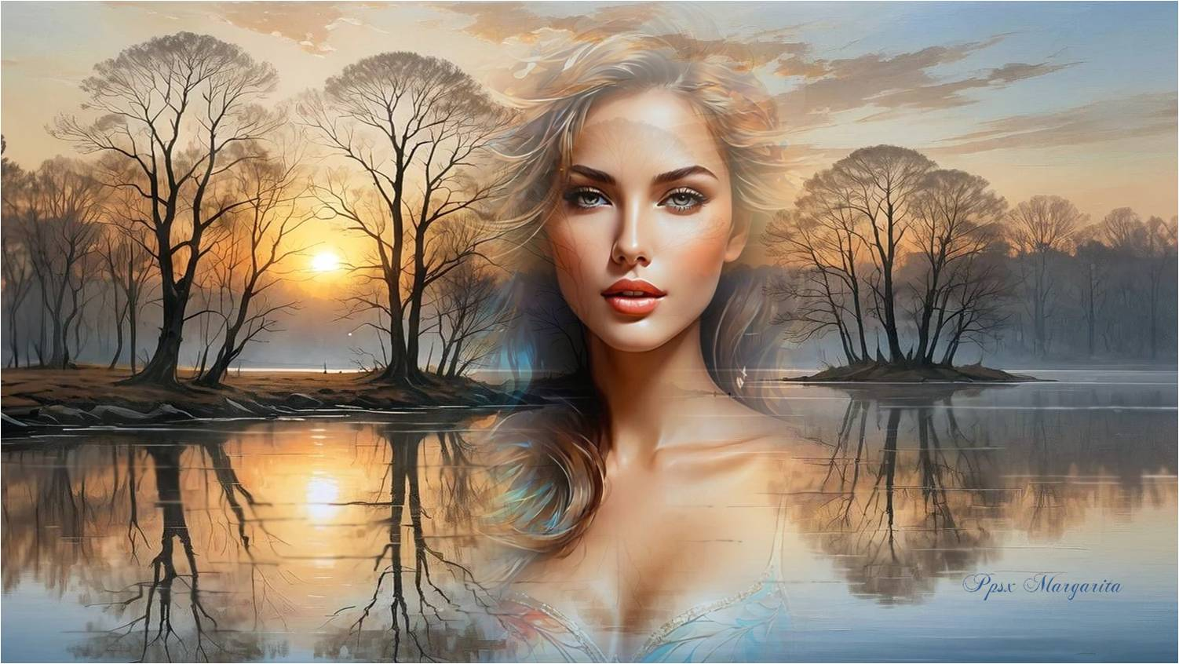

Slide 11
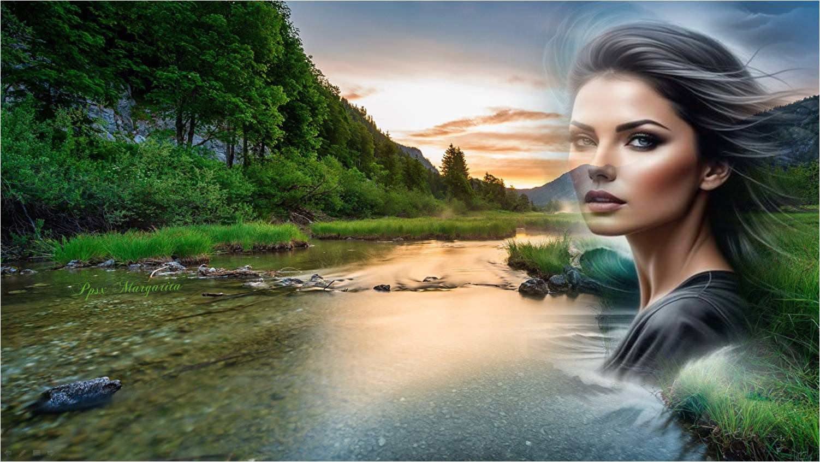
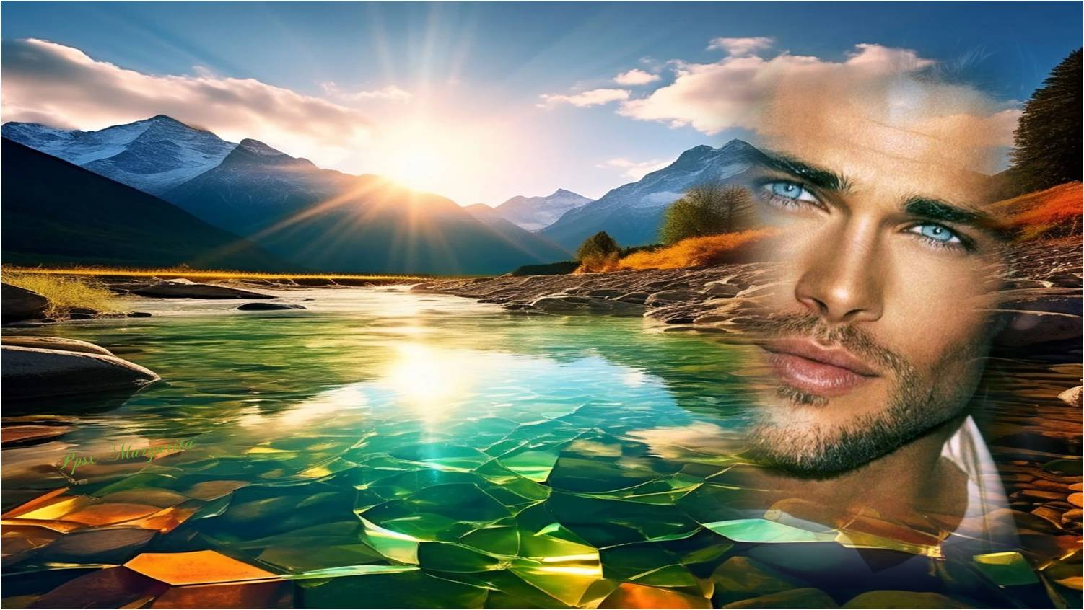
Y no ha de sentir mi carne
el calor de tus miradas!
¡Qué haré si tienes tus ojos
muertos a las luces claras

Slide 12
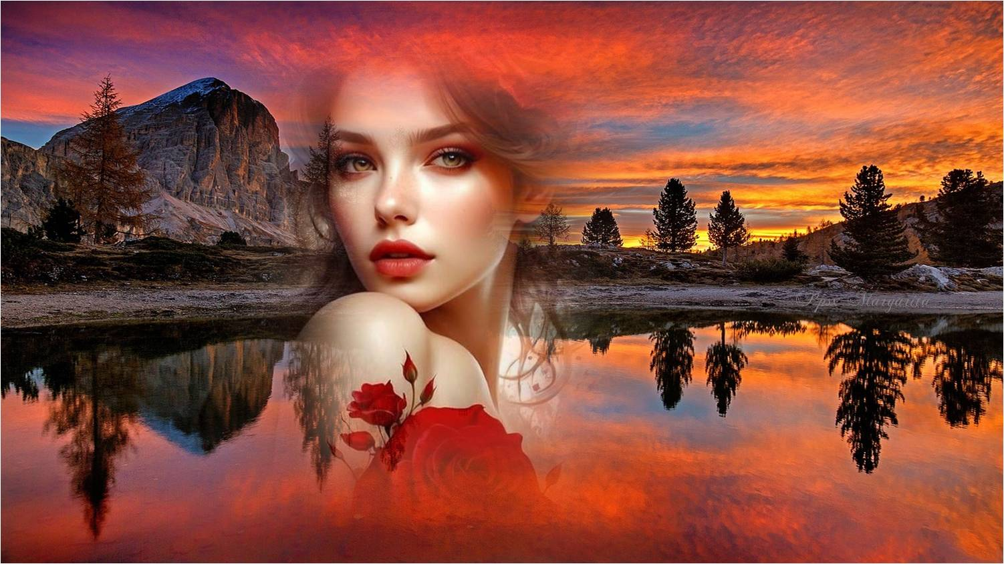

Slide 13
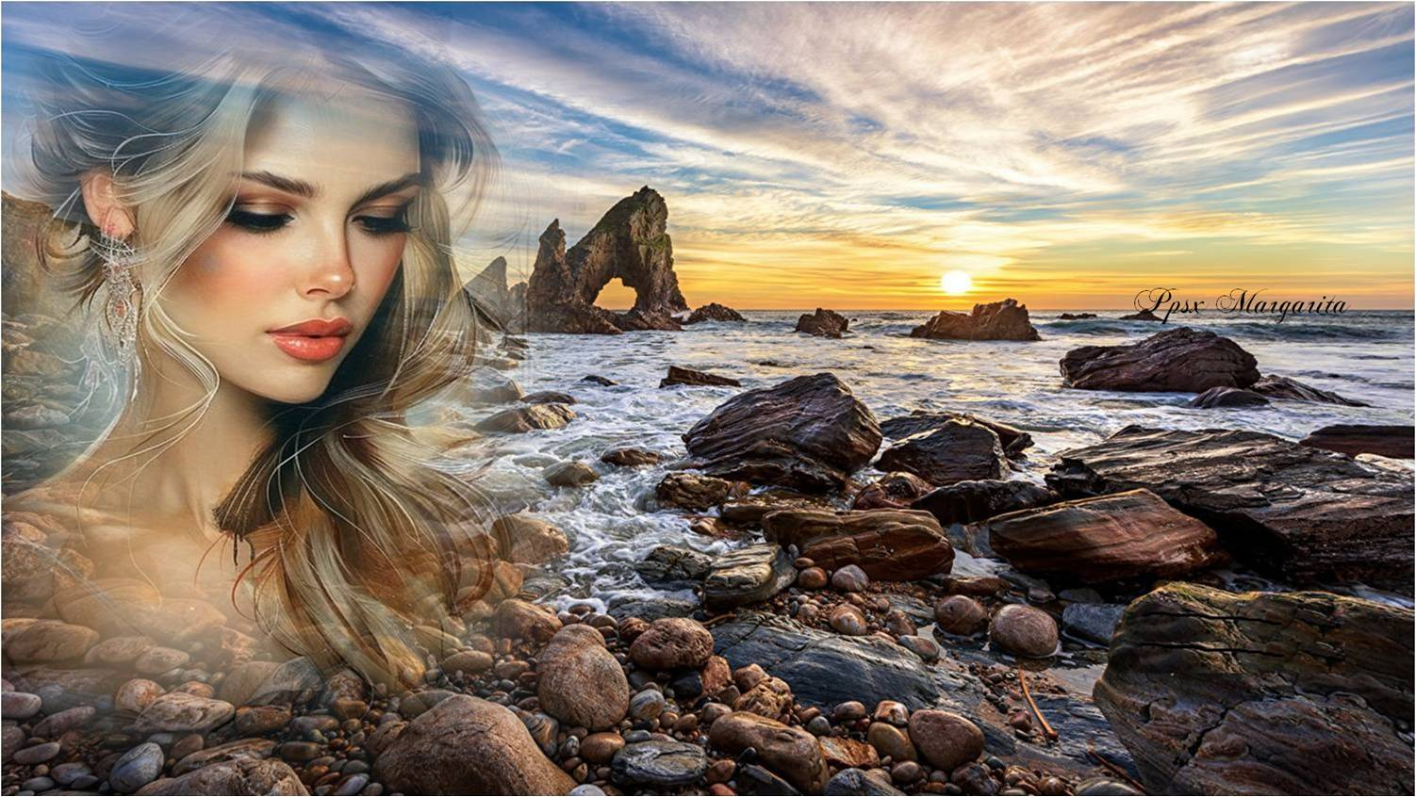
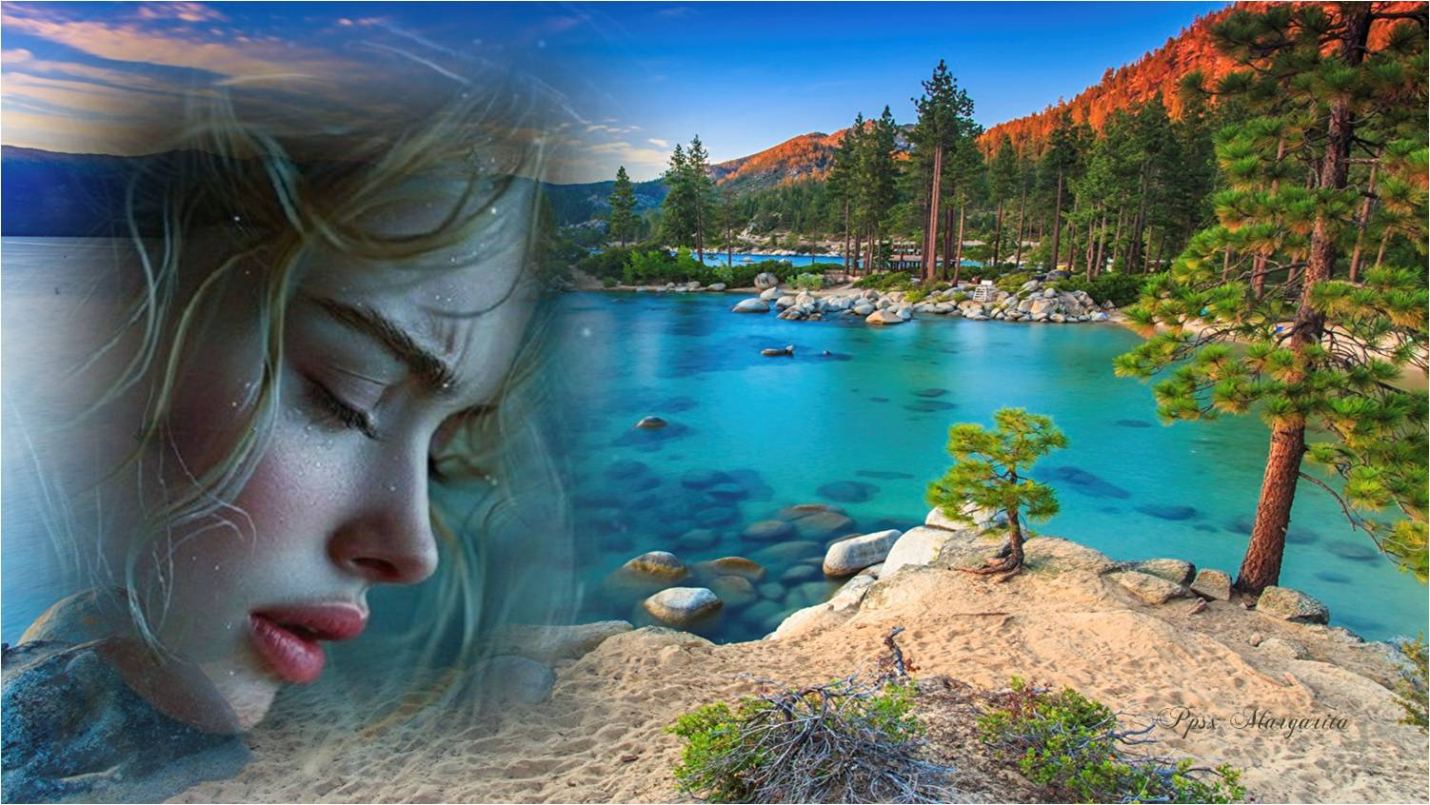
Por qué te perdí por siempre
en aquella tarde clara?
Hoy mi pecho está reseco
como una estrella apagada.

Slide 14
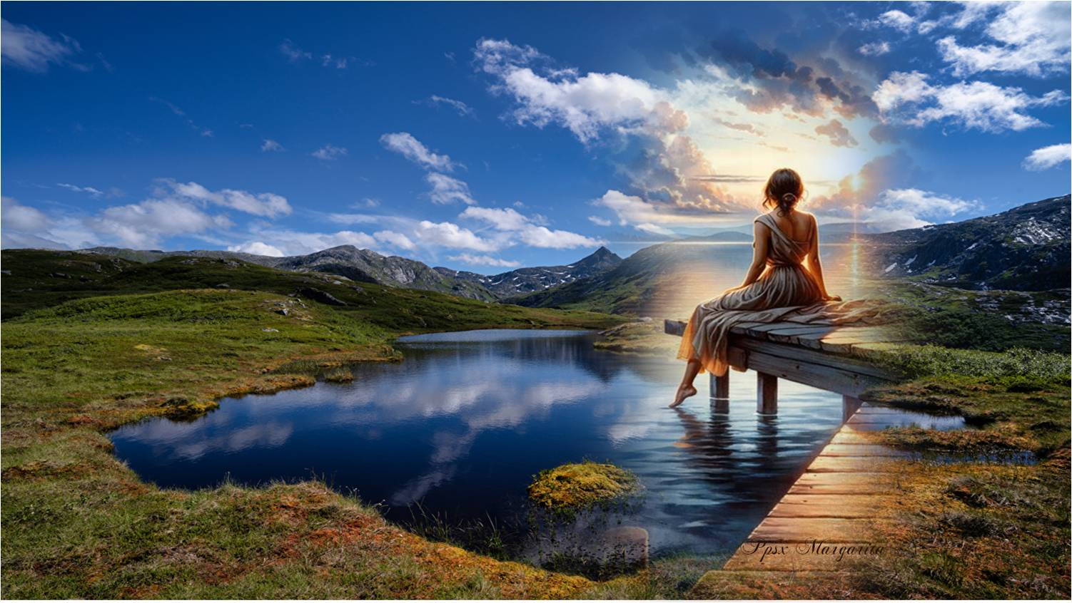

Slide 15


Septiembre 2024
Música: Andrea Berg
Diese Nacht soll nie enden
Autor: Federico García Lorca
Margarita

Slide 16









¿Te ha gustado?
Puedes ver más entrando
Aquí
Además puedes recibir powerpoints en tu correo electrónico suscribiéndote aquí:
Esta presentación powerpoint ha sido creada y compartida única y exclusivamente para mispps.com

